Slide 1

Zefektivnění interních procesů ve vybraném podniku
Autor: daniel sedláček
Vedoucí práce: ing. Martina hlatká
Oponent: ing. Ondřej heppler

Slide 2
Osnova
Cíl práce
Výzkumné otázky
Metodika práce
Současný stav problematiky
Navrhovaná řešení
Odpovědi na otázky vedoucího a oponenta

Slide 3
Cíl práce
Cílem bakalářské práce je provést analýzu současného stavu reklamačních procesů v daném podniku a na základě výsledků procesy zefektivnit

Slide 4
Výzkumné otázky
Lze procesy nějakým způsobem zefektivnit?
Dochází při průběhu informace v procesních informačních tocích k problémům?
Je doba trvání procesů optimální?

Slide 5
Metodika
Analýza podnikových materiálů
Pozorování
Analýza informačních toků
Snímkování

Slide 6
Doba zpracování reklamací
Interní reklamace (FM)
  Cílová doba zpracování: 20 dní
Zákaznické reklamace (KB)
  Cílová doba zpracování: 30 dní
Reklamace dodavateli (RB)
  Cílová doba zpracování 30 dní
Cíl: Zrychlit dobu zpracování zákaznických reklamací a reklamací dodavateli
Druh reklamace | Cílová hodnota | Hodnota v roce 2021 | Hodnota v roce 2022
FM | 20 dní | 32 dní | 15 dní
KB | 30 dní | 38 dní | 23 dní
RB | 30 dní | 33 dní | 43 dní
Zdroj: Vlastní zpracování

Slide 7
Počet reklamací
Interní reklamace (FM)
  Možné zlepšení s předpokladem průměru 24 reklamací měsíčně pro rok 2022
Zákaznické reklamace (KB)
  Možné zhoršení s předpokladem 19 reklamací za měsíc pro rok 2022
Reklamace dodavateli (RB)
  Možné zhoršení s předpokladem 13 reklamací měsíčně pro rok 2022
Druh reklamace | Počet reklamací 2021 | Počet reklamací 2022
FM | 362 | 191
KB | 209 | 146
RB | 55 | 50
Zdroj: Vlastní zpracování

Slide 8
Informační toky
Interní reklamace
  Hrozí ztráta informací
Zákaznické reklamace
  Hrozí ztráta informací
Reklamace dodavateli
  V pořádku, jen zbytečné prodlevy

Slide 9
Výsledky a návrhy opatření
Implementace upozorňovacího systému
Přepracování kódů
Automatizace činnosti přebírání vadného výrobku ve skladu
Přehodnocení dodavatelů

Slide 10
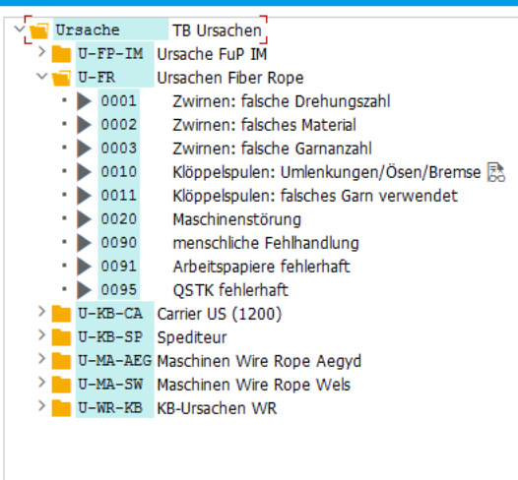
Přepracování kódů příčiny chyby
Přepracování kódů pod firemním označením Ursachen
Vývoj a nové výrobky = nové příčiny chyby
Možnost zpětné aktualizace
Pověření pracovníka kvality úkolem přepracování
Zdroj: Vlastní zpracování

Slide 11
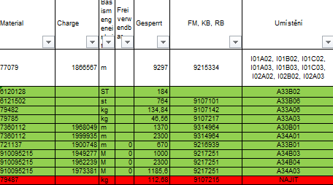
Automatizace činnosti přebírání výrobku ve skladu
Potřeba automatizace pro plynulejší chod činnosti
Zavedení skladu 05 (pro chybné výrobky) do SAP
Zabránění ztráty informací
Zrušení excel tabulky
Nové průvodní štítky s QR kódy
Zdroj: Vlastní zpracování

Slide 12
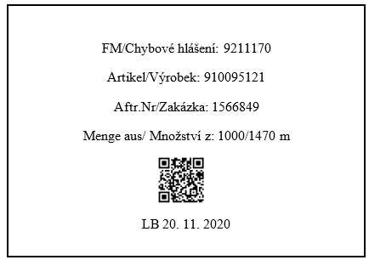
Nová průvodní karta
FM/Chybové hlášení: 9211170
Artikel/Výrobek: 910095121
Aftr.Nr/Zakázka: 1566849
Menge aus/ Množství z: 1000/1470 m
20. 11. 2020
Zdroj: Vlastní zpracování
Zdroj: Vlastní zpracování

Slide 13
Průměrné časy činnosti
Činnost | Doba trvání | Oddělení, které vykonává činnost
Kontrola chybového hlášení | 10 s | Logistika
Otevření tabulky MS excel | 5 s | Logistika
Vytištění lístku | 5 s | Logistika
Hledání a komunikace se skladníkem, předání lístku | 10 s | Logistika, sklad
Cestu do skladu 05 | 35 s | Sklad
Hledání materiálu dle pozice | 5 s | Sklad
Cesta do kanceláře logistiky předat informaci | 30 s | Sklad
Předání a přijmutí informace o vyskladnění | 8 s | Sklad, logistika
Uzavření úkolu v chybovém hlášení | 5 s | Logistika
(pokud se jedná o likvidaci odepsání materiálu) | 20 s | Logistika
Přeprava materiálu na určené místo + cesta zpět do skladu | 70 s | Sklad
Celkem | 203 s
Činnost | Doba trvání | Oddělení, které vykonává činnost
Cesta na místo předání | 40 s | Logistika
Hledání a kontrola FM | 15 s | Logistika
Napsání lístku | 8 s | Logistika
Cesta zpět | 40 s | Logistika
Hledání a komunikace se skladníkem, předání lístku | 15 s | Logistika, sklad
Cesta skladníka s materiálem do skladu 05 | 45 s | Sklad
Hledání paletového místa pro uskladnění | 10 s | Sklad
Napsání pozice uložení na lístek | 5 s | Sklad
Cesta do kanceláře logistiky | 35 s | Sklad
Předání informací a lístku s pozicí uložení | 8 s | Sklad, logistika
Otevření dokumentu MS excel | 5 s | Logistika
Zápis náležitostí do tabulky | 15 s | Logistika
Celkem | 241 s
Zdroj: Vlastní zpracování
Zdroj: Vlastní zpracování

Slide 14
Nové časy činností
Činnost | Doba trvání | Oddělení, které vykonává činnost
Cestu do skladu 05 | 35 s | Sklad
Hledání materiálu dle pozice | 5 s | Sklad
Systémové vyskladnění | 4 s | Sklad
Uzavření úkolu v chybovém hlášení | 5 s | Logistika
(pokud se jedná o likvidaci odepsání materiálu) | 20 s | Logistika
Přeprava materiálu na určené místo + cesta zpět do skladu | 70 s | Sklad
Celkem | 139 s
Činnost | Doba trvání | Oddělení, které vykonává činnost
Cesta skladníka s materiálem do skladu 05 | 45 s | Sklad
Hledání paletového místa pro uskladnění | 10 s | Sklad
Systémové uskladnění | 4 s | Sklad
Celkem | 59 s
Zdroj: Vlastní zpracování
Zdroj: Vlastní zpracování

Slide 15
Implementace upozorňovacího systému
Vytvořit upozorňovací systém
Implementovat do MS Outlook a SAP
Zasílání automatických e-mailového upozornění, kdykoliv je řešitel problému na řadě

Slide 16
Přehodnocení dodavatelů
Přehodnocení dodavatelů ( hodnocení způsobených ztrát, dodržených termínů, komunikace, atd.)
V roce 2021 i 2022 nesplněny cílové doby pro vyřízení reklamací

Slide 17
Otázky vedoucího a oponenta
Vedoucí:
  Jak se staví společnost k Vámi zvoleným návrhům? Budou návrhy implementovány
Oponent:
  Jsou Vaše návrhy aplikovatelné i pro ostatní výrobní pobočky dané společnosti?

Slide 18
Děkuji za pozornost

